Slide 1
Seminario 5
Clausura

Slide 2
¿Qué es la clausura?
La clausura es un tipo especial de función que permite usar variables definidas fuera de su entorno( scope). Cuando la función es creada, las variables externas se “traen” al scope, o sea, se asocian de forma tal que sean accesibles a la función

Slide 3
¿Cómo se ve la clausura en C#?
En C# la clausura se puede ver con el uso de expresiones lambda.
Nota: No todas las expresiones lambda usan clausura.
Ejemplo:
En este caso, la expresión lambda es independiente de otras variables que puedan existir en el programa y por tanto no tiene sentido usar clausura

Slide 4
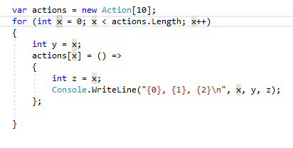
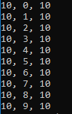
Veamos un ejemplo que si contiene clausura:
¿Qué imprime este código?

Slide 5
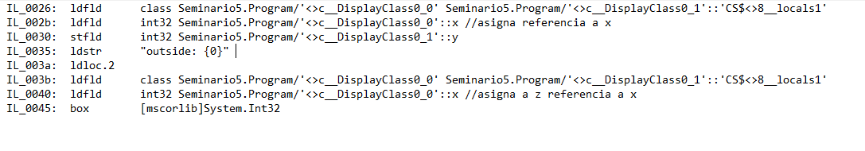
Veamos el código iL:

Slide 6
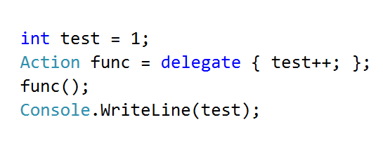
Contrario a lo esperado, el valor de x es el mismo en todas las funciones del array.
Esto se debe a la forma en la que C# implementa la clausura: genera una clase nueva con la expresión lambda y el entero x POR REFERENCIA.
Al ser copiado por referencia, si el valor se modifica en el scope de la expresión lambda el cambio se verá desde afuera. Ejemplo:

Slide 7
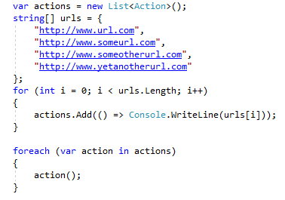
Veamos otro ejemplo de un código con clausura:
Este ejemplo produce una excepción porque el valor de i cambia en cada iteración hasta llegar a 4 y ese es el valor que se queda en las referencias de la lista.

Slide 8
¿Cuál es la sintaxis de las expresiones lambda en C++?
// Expresion lambda
auto func = []()mutable throw() -> return_type
{
// func body
};
[] capture clause
() parameter list (opcional si no se pone mutable o throw)
mutable mutable specification (opcional)
throw() exception specification (opcional)
-> return_type trailing return (opcional)
{}; Body

Slide 9
¿Cúal es la sintaxis de las expresiones lambda en C++?
[] capture clause
Explícita:
[<nombre de variables capturadas>]:Las variables explícitas son capturadas por defecto por valor, a no ser que se le diga explícitamente lo contrario poniendo un & delante del nombre de la variable. A partir de C++14 se permite introducir variables en la capture clause siendo el tipo de estas deducido por el compilador.
Ejemplo:
int a1 = 1, a2 = 2;
auto func = [a1,x=2.12]() // x es un double
{a1++; x+=0.1;/* a1 por valor y no hay otra capturada*/};
auto func = [&a1]()
{a1++; /* a1 por referencia y no hay otra capturada*/};

Slide 10
¿Cúal es la sintaxis de las expresiones lambda en C++?
[] capture clause
Generalizando y especificando:
[& , <variables capturadas por valor>]: Todas las variables excepto las que están explícitamente declaradas serán capturadas por referencia. El tipo de captura por defecto de una variable explícita no puede ser por referencia.
Ejemplo:
int a1 = 1, a2 = 2;
auto func = [&,a1]()
{a1++; a2++;/* a1 por valor las otras por referencia*/};
auto func = [&]()
{a1++; a2++;/* todas las capturadas son por referencia*/};

Slide 11
¿Cúal es la sintaxis de las expresiones lambda en C++?
[] capture clause
Generalizando y especificando:
[= , <variables capturadas por referencia>]: Todas las variables excepto las que están explícitamente declaradas serán capturadas por valor.
Ejemplo:
int a1 = 1, a2 = 2;
auto func = [=,&a1]()
{a1++; a2++;/* a1 por referencia las otras por valor*/};
auto func = [=]()
{a1++; a2++; /* todas las capturadas son por valor*/};

Slide 12
¿Cúal es la sintaxis de las expresiones lambda en C++?
() parameter list (opcional si no se pone mutable o throw)
Igual que los parámetros de una función normal
3. mutable mutable specification (opcional)
Especifica si los llamados a la expresión lambda pueden modificar las variables capturadas por valor en el ámbito de la expresión.
Ejemplo:
int a1 = 0;
auto func = [a1]() mutable
{a1++; return a1; /* a1 por valor pero mutable */};
cout <<func(); cout <<func() << a1 << endl;
// imprime 1 , 2 y 0

Slide 13
¿Cúal es la sintaxis de las expresiones lambda en C++?
4. throw() exception specification (opcional)
Especifica si la función puede lanzar excepciones, en caso de omitir se infiere que si puede lanzar excepciones.
-> return_type trailing return (opcional)
Le dice al compilador el tipo de retorno de la función, el tipo es inferido en caso de que se omita si no hay return, se infiere void.
{}; Body
Cuerpo de la función

Slide 14
¿Cómo funcionan las clausuras en C++?
Cada expresión lambda genera una clase en la cual define el operador (), para que esta sea llamada normalmente como una función.
Las variables capturadas por valor, se copian y se guardan en la clase como miembros de esta.
Las variables capturadas por referencias, son guardadas directamente en la clase, sin hacer ninguna copia.
Si la expresión lambda es marcada como mutable entonces las variables de la clase capturadas por copias se pueden modificar en el cuerpo de la expresión lambda. En otras palabras se le quita el modificador const al operador ().
La clausura no extiende el periodo de vida de las variables capturadas por referencia.

Slide 15
Pregunta 3:
3. Explique y diga qué imprime el siguiente código en C++, el cual reﬂeja algunas características de las expresiones lambda:
1 auto funcs = vector<function<int()>>(); 2 int x = 1;
3 funcs.push_back([=] { return x; });
4 x = 2;
5 funcs.push_back([&] { return x; });
6 x++;
7 funcs.push_back([x = 4] { return x; });
8 for (auto f : funcs)
{
9 int y = f();
10 cout << y << endl;
}

Slide 16
Pregunta 3:
Analizando el código:
2 int x = 1;
3 funcs.push_back([=] { return x; });
Como en la capture clause se tiene = significa que los valores de la clausura se toman todos por valor, por lo tanto se trabaja a x por valor dentro del cuerpo de la expresión, sin que ambas se afecten mutuamente.
4 x = 2;
5 funcs.push_back([&] { return x; });
6 x++;
Como en la capture clause se tiene & significa que los valores de la clausura se toman todos por referencia, por lo tanto se trabaja a x por referencia en el cuerpo de la expresión, afectándose ambas mutamente. Por lo tanto la línea 6 afectará el resultado de la expresión lambda.

Slide 17
Pregunta 3:
Analizando el código:
7 funcs.push_back([x = 4] { return x; });
A partir de C++14 capture closure puede introducir variables en el ámbito de la expresión deduciendo el tipo de estas por el compilador. Por lo que esta x no tiene que ver con la definida afuera.
8 for (auto f : funcs)
{
9 int y = f();
10 cout << y << endl;
}
Las líneas 8-10 se utilizan para el llamado de las expresiones lambdas e imprimir el resutado de estas en la consola.
Veamos que imprime cada expresión lambda.

Slide 18
Pregunta 3:
2 int x = 1;
3 funcs.push_back([=] { return x; });
La primera expresión lambda imprime: 1
Ya que esta captura por valor la variable x.
4 x = 2;
5 funcs.push_back([&] { return x; });
6 x++;
La segunda expresión lambda imprime: 3
Ya que esta captura por referencia a la variable x y se le hace a esta un incremento en la línea 6 (y más nada en el resto del código).
7 funcs.push_back([x = 4] { return x; });
La tercera expresión lambda imprime: 4
Ya que en esta se define x como 4 dentro del ámbito de la expresión lambda.

Slide 19
Pregunta 3:
¿Cómo se pudiera acceder a los miembros de una clase desde el ámbito de una expresión lambda?
Para acceder a los miembros de una clase se le pasa la palabra clave this en el capture clause de la expresión lambda, pasado por valor por defecto. Dentro del body se utilizan los miembros llamándolos normalmente, en caso de haber alguna colisión con los nombres se puede expecificar que miembro se está llamando de la siguiente forma <class_name>::<member> o this -> <member> dentro del body. Otra forma sería encapsular a this en una variable en el capture clause. Si se quiere pasar por valor el objeto se puede pasar *this. Veamos ahora un ejemplo.

Slide 20
Pregunta 3:
¿Cómo se pudiera acceder a los miembros de una clase desde el ámbito de una expresión lambda?
1 class test
2 {
3 public:
4 int a1; int a2;
5 test(int v_a1, int v_a2):a1(v_a1), a2(v_a2) {};
6 void print(); // Función de prueba
7 };
1 int main()
2 {
3 test c(1,2); // c.a1 = 1 c.a2 = 2
4 c.print();
5 return 0;
6 }
Ahora veremos diferentes implementaciones de print en la cual se podrá observar las diferentes vías en las cuales se pueden acceder a los miembros de una clase en la expresión lambda.

Slide 21
Pregunta 3:
Captura de la clase por referencia:
6 void print()
7 {
8 auto f = [this] (int a1)
9 {
10 cout << test::a1 << ','; // a1 de la clase
11 cout << a2 << ','; // a2 de la clase
12 cout << a1 << endl; // a1 de los parámetros
13 };
14 f(3); // a1 de la expresión lambda = 3
15 a1 += 10; a2 += 10;
16 f(3);
17 }
En el capture closure se atrapa el puntero this ,usando los miembros de la clase como se muestra en el código.

Slide 22
Pregunta 3:
Captura de la clase por referencia:
6 void print()
7 {
8 auto f = [x=this] (int a1)
9 {
10 cout << x->a1 << ','; // a1 de la clase
11 cout << x->a2 << ','; // a2 de la clase
12 cout << a1 << endl; // a1 de los parámetros
13 };
14 f(3); // a1 de la expresión lambda = 3
15 a1 += 10; a2 += 10;
16 f(3);
17 }
En el capture closure se atrapa el puntero this en la variable x, usando los miembros de la clase como se muestra en el código. Este código es equivalente al anterior. Ambos imprimen: 1 , 2 , 3 y 11 , 12 , 3

Slide 23
Pregunta 3:
Captura de la clase por valor (a partir de C++17 se puede utilizar esta sintaxis):
6 void print()
7 {
8 auto f = [*this] (int a1)
9 {
10 cout << test::a1 << ','; // a1 de la clase
11 cout << a2 << ','; // a2 de la clase
12 cout << a1 << endl; // a1 de los parámetros
13 };
14 f(3); // a1 de la expresión lambda = 3
15 a1 += 10; a2 += 10;
16 f(3);
17 }
En el capture closure se atrapa lo apuntado por el puntero this ,usando los miembros de la clase como se muestra en el código.

Slide 24
Pregunta 3:
Captura de la clase por referencia:
6 void print()
7 {
8 auto f = [x=*this] (int a1)
9 {
10 cout << x.a1 << ','; // a1 de la clase
11 cout << x.a2 << ','; // a2 de la clase
12 cout << a1 << endl; // a1 de los parámetros
13 };
14 f(3); // a1 de la expresión lambda = 3
15 a1 += 10; a2 += 10;
16 f(3);
17 }
En el capture closure se atrapa el valor de lo que apunta this en x y se crea una copia de la clase. Usando los miembros de la clase como se muestra en el código. Este código imprime: 1 , 2 , 3 y 1 , 2 , 3

Slide 25
4. ¿Existen delegados en Java? ¿Existen las expresiones lambda? ¿Qué es el Strategy Pattern? ¿Cómo se pudiera lograr en caso de no existir?
Realmente no existen delegados en Java tal como a los que estamos adaptados en C#, pero podemos ser capaces de lograr el mismo efecto usando Reflection para obtener objetos de tipo Method a los cuales podemos invocar y utilizar.
Otra variante sería crear una interfaz de un solo método (interfaz funcional) y luego instanciar dicha interfaz para llamar al método requerido utilizando Strategy Pattern.
Un ejemplo de implementación en este último caso sería utilizando clases internas anónimas, lo cual será visto más adelante.
Veremos también que a partir de su versión 8 Java incluye soporte para el uso de expresiones lambdas.
Pero primero hablemos de en qué consiste el Strategy Pattern en Java.

Slide 26
“STRATEGY PATTERN”
Strategy es un patrón de diseño que convierte un conjunto de comportamientos en objetos y los hace intercambiables dentro de un objeto original llamado contexto
El contexto guarda una referencia a un strategy object y lo delega ejecutando el comportamiento. Con tal de cambiar la manera en que el contexto hace su trabajo, otros objetos pueden reemplazar el, actualmente enlazado, strategy object.
Es muy común en código Java. Usualmente es usado en varios frameworks para proveerle al usuario una forma de cambiar el comportamiento de una clase sin extenderla
Java 8 trajo consigo soporte para expresiones lambdas las cuales sirven de una alternativa más simple y elegante para este patrón

Slide 27

Entrando en la implementación
En lugar de este código declarando un delegado en C#:
Declaramos una interfaz funcional:
A partir de Java 8
se usa la anotación
@FunctionalInterface
Meramente informativa para reforzar la intención de dichas interfaces y permite a los compiladores generar una excepción cuando se aplica sobre una interfaz que no cumpla con la definición
Interfaz funcional: Interfaz que contiene un único método abstracto(Puede poseer, o no, métodos estáticos implementados por defecto)

Slide 28
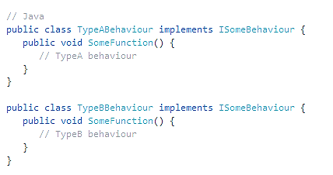
Para implementaciones concretas del método, definimos una clase que implemente el comportamiento deseado:
Entonces, donde sea que tengamos un delegado SomeFunction en el código C# lo sustituimos por su correspondiente método implementado en una de nuestras clases en Java

Slide 29
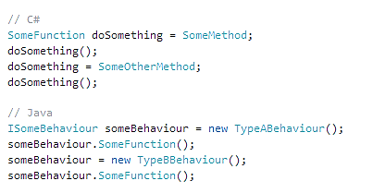
Esta implementación se ve bastante engorrosa, además de tener que estar declarando distintas clases por cada implementación del método SomeFunction de la Interfaz Funcional, por lo que uno pensaría que se puede esperar algo mejor…

Slide 30
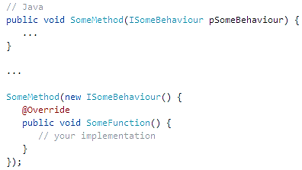
ANONYMOUS INNER CLASSES
En efecto algo mejor es posible de hacer para simular el comportamiento de los delegados de C#
Las clases anónimas internas como su nombre lo indican son clases internas sin nombres y para las cuales un único objeto es creado y se pueden crear en clases(abstractas o concretas ) o en interfaces
Veamos como usarlas para mejorar el código anterior:
Ahora podemos evitar declarar instancias de clases por separado y casi que simulamos un verdadero comportamiento de un delegado en C#... Pero aun se ve poco estilizado…
Probablemente su uso esté solo limitado para cuando la implementación es muy específica en cuanto al contexto en que se usa y sería poco provechoso reusarla.

Slide 31
¿JAVA 8 AL RESCATE?…LAMBDA EXPRESSIONS
Luego por supuesto no podía faltar la mejora de la que hablábamos pues Java 8 agrega las expresiones lambdas a su repertorio y …
Aunque uno pensaría que esto simplemente lo lograron a modo de azúcar sintáctica sustituyendo la expresión lambda en tiempo de compilación por una clase interna anónima pues este no es el caso… Java hace algo un poco más complejo que eso…

Slide 32
¿JAVA 8 AL RESCATE?…LAMBDA EXPRESSIONS
Las expresiones lambda son funciones anónimas, es decir, funciones que no necesitan una clase. Su sintaxis básica se detalla a continuación:
El operador lambda (->) separa la declaración de parámetros de la declaración del cuerpo de la función.
Parámetros:
Cuando se tiene un solo parámetro no es necesario utilizar los paréntesis.
Cuando no se tienen parámetros, o cuando se tienen dos o más, es necesario utilizar paréntesis.
Cuerpo de lambda:
Cuando el cuerpo de la expresión lambda tiene una única línea no es necesario utilizar las llaves y no necesitan especificar la clausula return en el caso de que deban devolver valores.
Cuando el cuerpo de la expresión lambda tiene más de una línea se hace necesario utilizar las llaves y es necesario incluir la cláusula return en el caso de que la función deba devolver un valor.

Slide 33
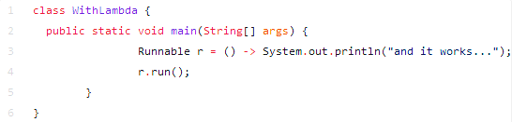
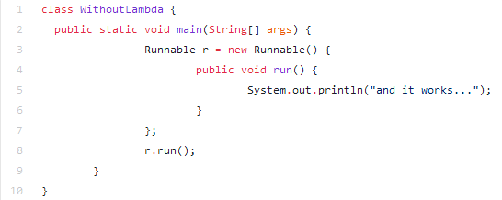
¿JAVA 8 AL RESCATE?…LAMBDA EXPRESSIONS

Slide 34
¿JAVA 8 AL RESCATE?…LAMBDA EXPRESSIONS
Como se puede apreciar, en una simplemente usamos las expresiones lambdas y el la otra, una clase interna anónima.
Se esperaría que ambas fueran interpretadas por el compilador de la misma manera…pero no es así.
Resulta que un código hecho en Java 8 es incompatible con versiones anteriores de Java, si utiliza algo relacionado con expresiones lambdas, ya que en Java 8 se añade un nuevo método a la plataforma llamado lambdas metafactory, el cual dinámicamente crea una instancia del tipo correcto con el cuerpo de un método abstracto el cual consiste en un llamado al método de la expresión lambda

Slide 35
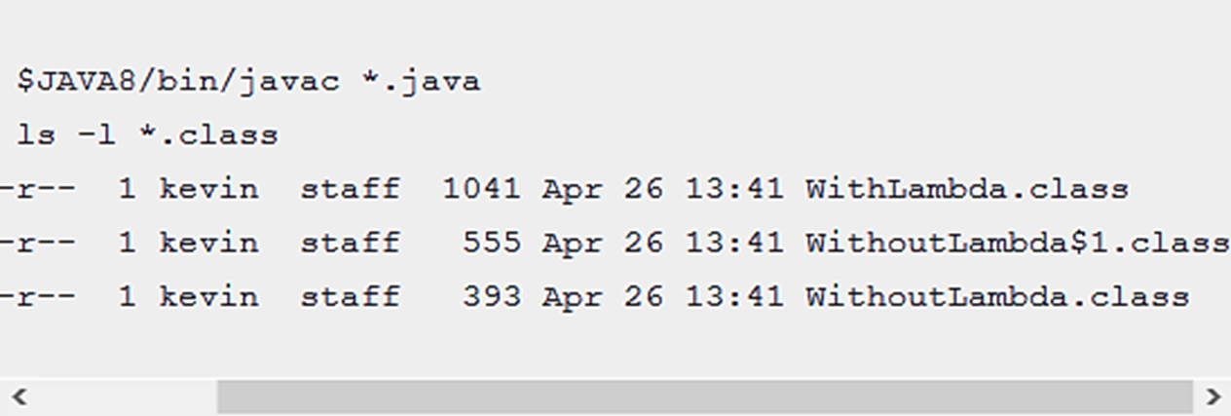
¿JAVA 8 AL RESCATE?…LAMBDA EXPRESSIONS
Aquí vemos el compilado de ambas y como se esperaba la clase interna compiló como se esperaba en dos clases, pero la versión lambda compiló en una sola clase… ¿a donde fue la instancia de Runnable?
Pues para asombro de munchos dicha instancia ni siquiera existe… al menos no a nivel de bytecode
Por eso ahora explicaremos que hace el compilador con estas “Lambdas Expressions”

Slide 36
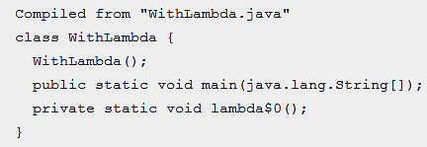
¿JAVA 8 AL RESCATE?…LAMBDA EXPRESSIONS
Primero el cuerpo de la expresión lambda es convertido en un método privado interno, como se puede ver en este classfile:
Luego, en lugar de crear una instancia de la clase interna( la cual nunca se crea), se llama a la lambda metafactory. Este llamado en particular a la lambda metafactory es una forma especial denominada lambda factory y utiliza la instrucción “invokedynamic” para hacer posible la especialización de la lambda metafactory.
Específicamente, hay muchos casos en los cuales la JVM(Java Virtual Machine) no tendrá necesidad de generar una nueva clase implementando la interfaz, sino que resolverá, de manera más sencilla, retornando una estructura interna más simple

Slide 37
*CLAUSURA EN JAVA
Las expresiones lambdas( como también las clases anónimas internas ) en Java solo pueden acceder a variables finales
Java solo salva el valor de las variables libres y las deja usar dentro de la expresión lambda por lo que si ha sido modifica el compilador para evitar escenarios incoherentes solo guarda el valor con el que fue instanciada dichas variables
void fn()
{
int var = 42;
Supplier<Integer> lambdaFun= ()-> var;
var++;
System.out.println(lambdaFun.get());
}
En este caso var no es una variable final ya que su valor ha ido modificado por tanto este código da error de compilación

